Slide 1
TiDB优势
是什么？分布式关系型数据库
优势：
1、弹性伸缩
2、完全兼容MySQL 5.7协议、常用特性及语法
3、高可用
4、ACID事务
5、丰富的数据迁移、同步、备份工具

Slide 2
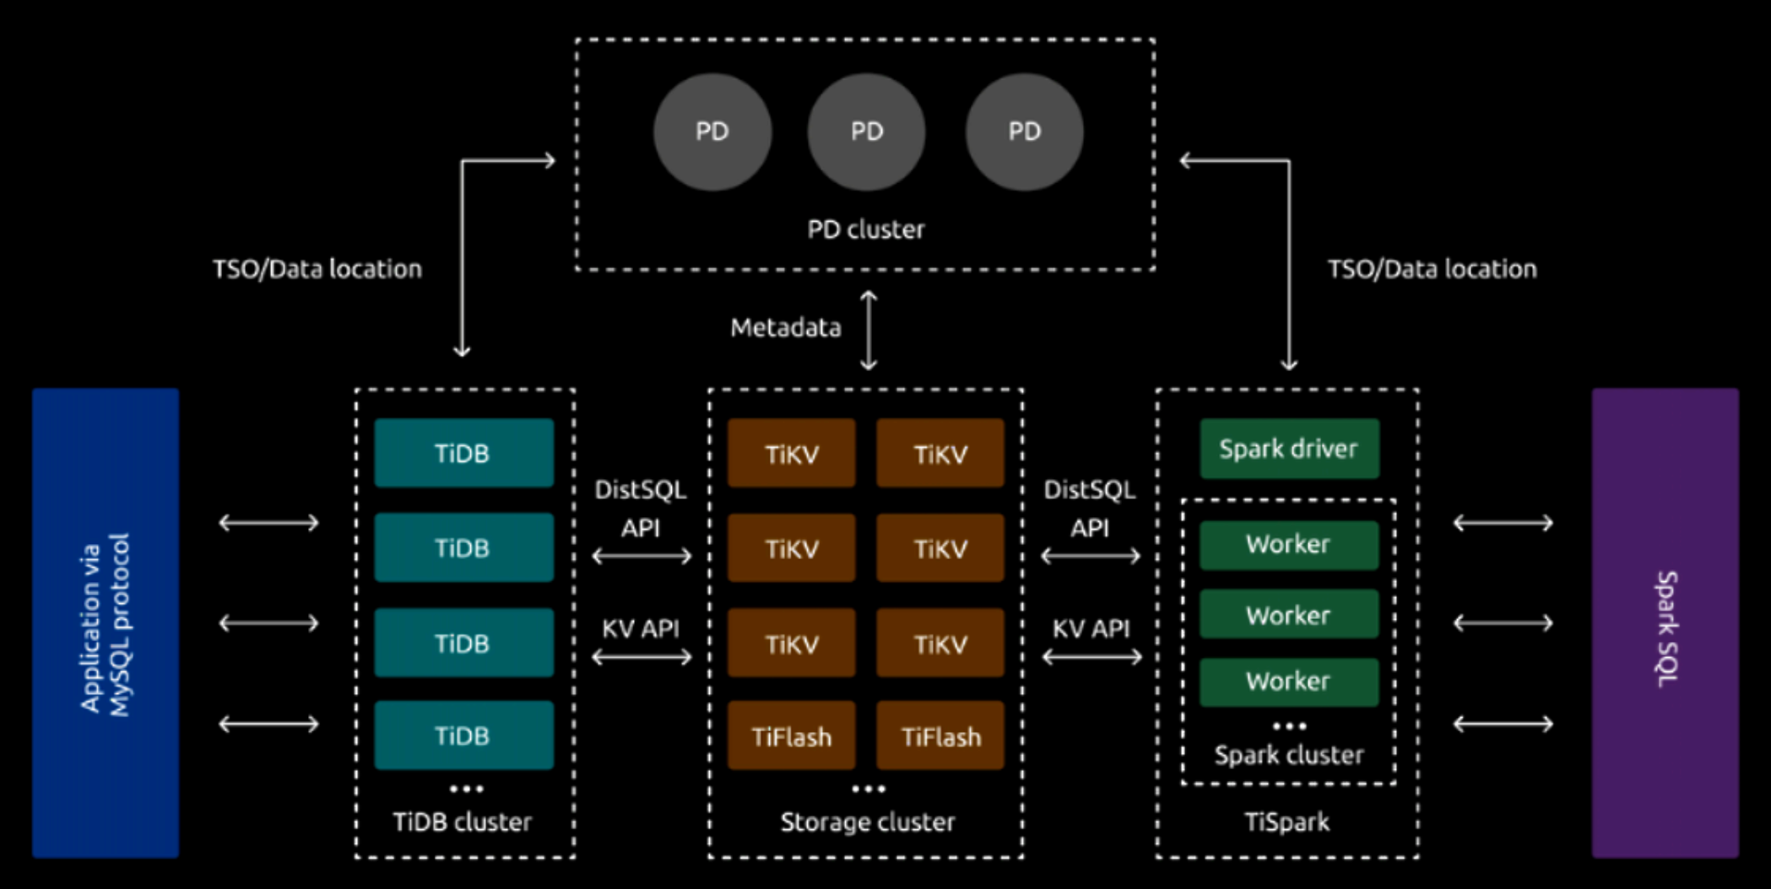
TiDB架构
由多个组件构成
TiDB Server 对外暴露Mysql协议的接口。完成对SQL的解析、优化、生成分布式执行计划以及计算等任务。
无状态服务，易水平拓展

Slide 3
TiDB架构
PD：Placement Driver (PD) server
元数据管理组件，集群大脑
存储了实时的数据分布情况及整个集群的拓扑结构
提供TiDB Dashboard服务
根据数据分布及TiKv的数据请求统计，进行数据调度
TSO：Timestamp Oracle (神谕) 全局授时服务， 用于事务排序 ( MVCC )

Slide 4
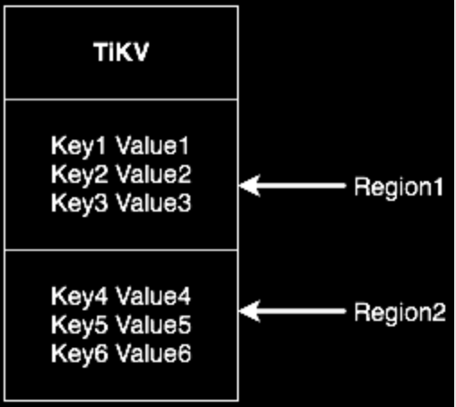
TiDB架构
TiKV Server
底层使用RocksDB高性能单机事务键值存储引擎
Region：每个Region负责存储一个左闭右开区间的数据，每个Region有一个Leader和多个Follower，Leader负责读/写，Follower 负责处理 Leader 发来的 Raft log进行备份
TiKV API 对外提供了分布式事务( 两阶段提交 )和快照隔离支持
TiKV 负责处理TiDB下发的分布式执行计划，整体设计是尽可能的向下传递SQL条件及函数计算
记录数据访问统计信息

Slide 5
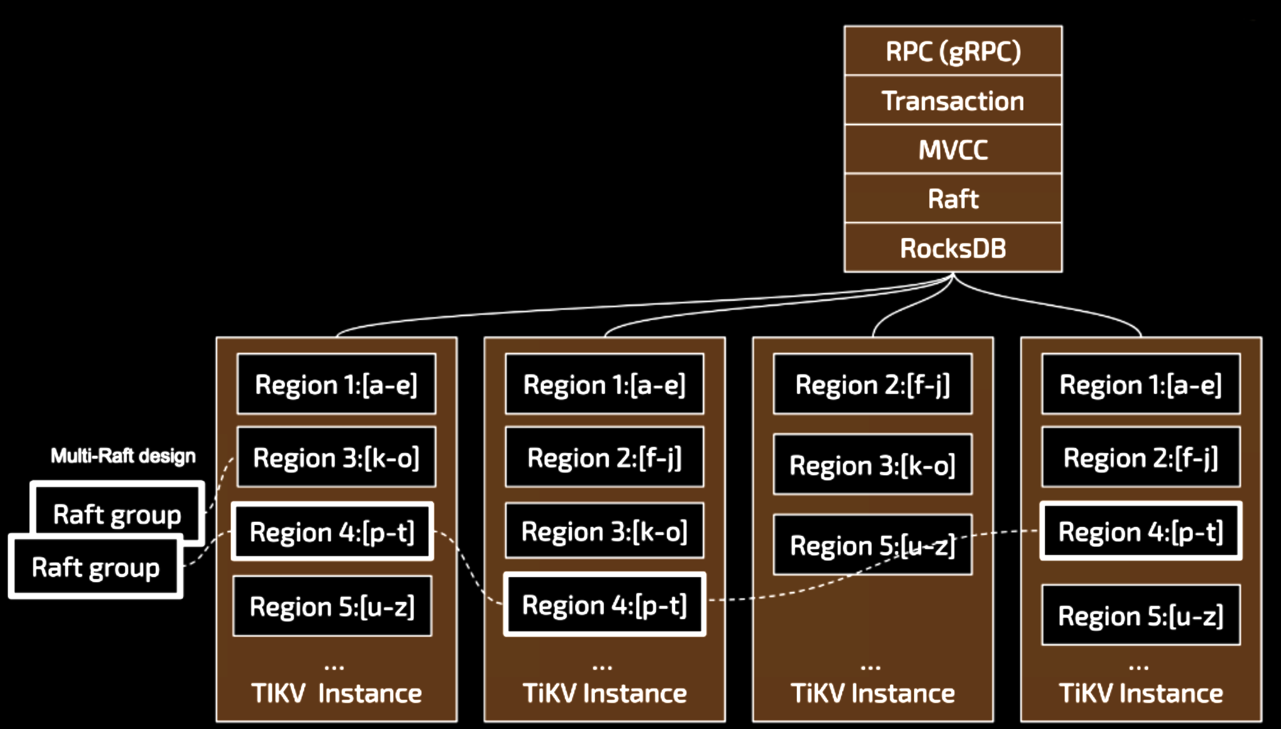
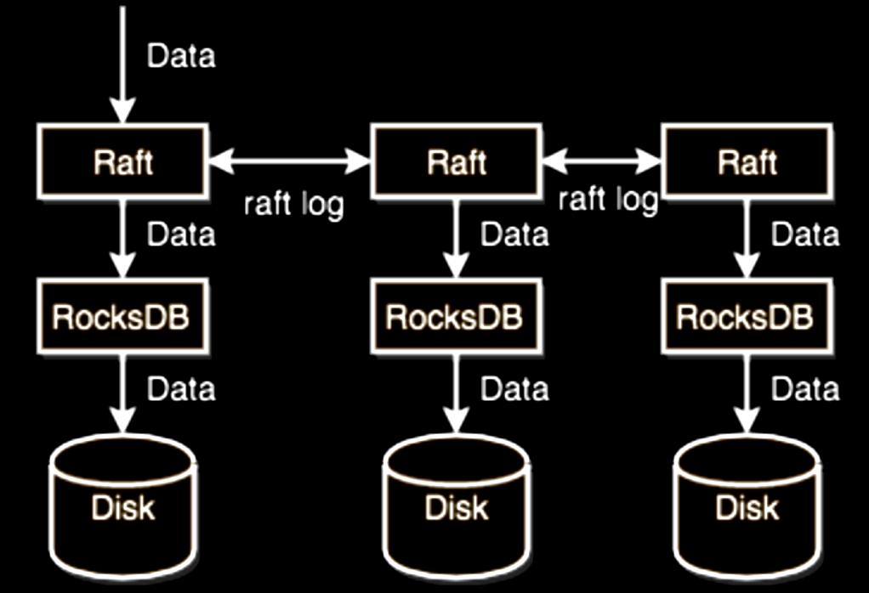
TiDB架构
TiKV Server

Slide 6
TiDB架构
TiFlash Server
列存储引擎
通过Raft 自动同步TiKV的数据

Slide 7
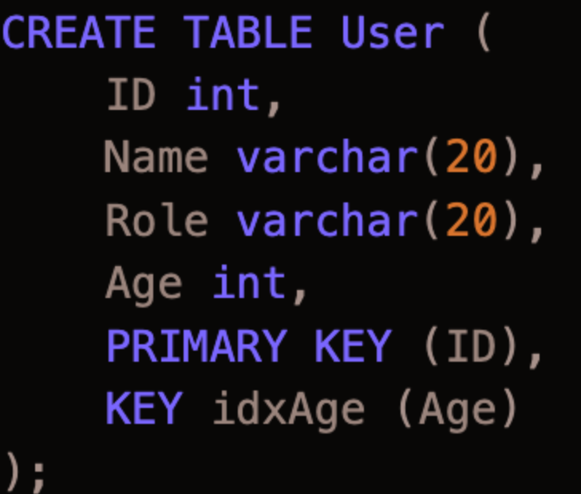
TiKV 数据存储结构
数据行KV结构
Key: tablePrefix{TableID}_recordPrefixSep{RowID}
Value: [col1, col2, col3, col4]
主键、唯一索引行KV结构
Key: tablePrefix{TableID}_indexPrefixSep{IndexID}_indexedColumnsValue
Value: RowID
普通二级索引行KV结构
Key: tablePrefix{TableID}_indexPrefixSep{IndexID}_indexedColumnsValue_{RowID}
Value: null
tablePrefix = []byte{'t'}
recordPrefixSep = []byte{'r'}
indexPrefixSep = []byte{'i'}

Slide 8
TiKV 数据存储结构
假设表中有3条记录， TableID = 10
1, "TiDB", "SQL Layer", 10
2, "TiKV", "KV Engine", 20
3, "PD", "Manager", 30
则存储的行数据为
t10_r1 --> ["TiDB", "SQL Layer", 10]
t10_r2 --> ["TiKV", "KV Engine", 20]
t10_r3 --> ["PD", "Manager", 30]
普通二级索引数据为
t10_i1_10_1 --> null
t10_i1_20_2 --> null
t10_i1_30_3 --> null

Slide 9
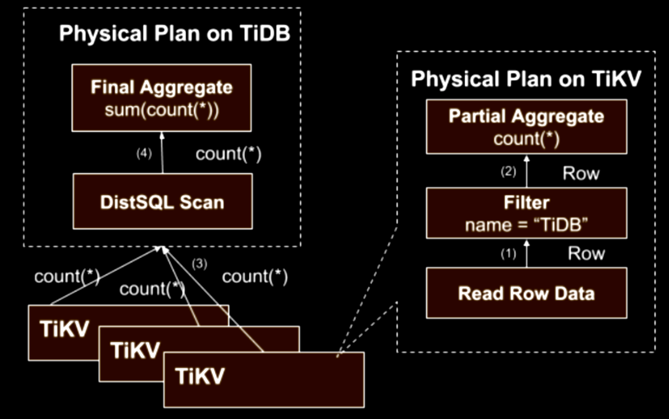
TiDB分布式SQL运算
为了避免大量的 RPC 调用，需要尽可能下推条件判断及聚合计算
select count(*) from user where name = "TiDB"

Slide 10
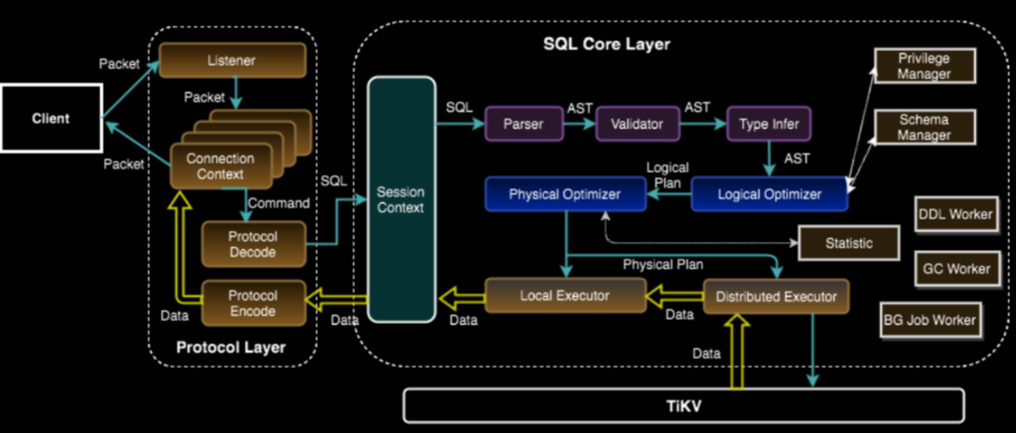
TiKV

Slide 11
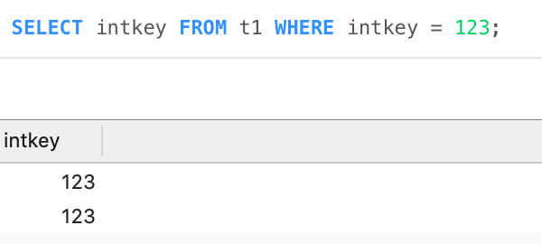
TiDB Explain 执行计划
explain 仅分析，结果仅包含估算数据
explain analyze 分析 + 执行， 结果包含真实的统计数据

Slide 12
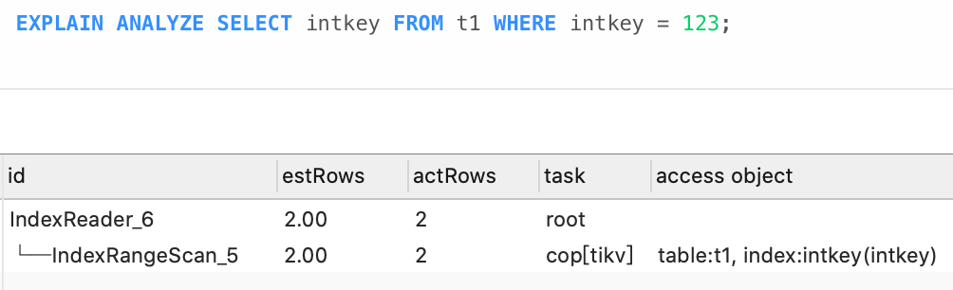
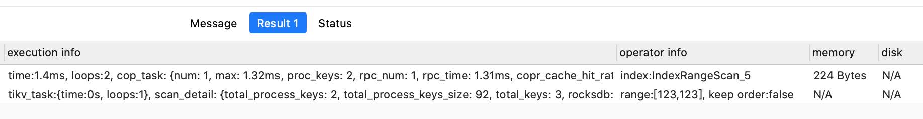
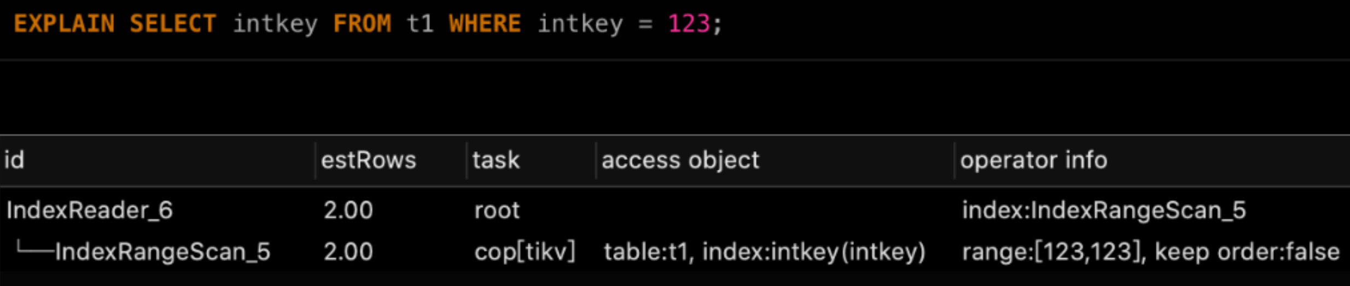
TiDB Explain 执行计划

Slide 13
TiDB Explain 执行计划结果解读
EXPLAIN 的返回结果包含以下字段：
id 为算子名
estRows 为显示 TiDB 预计会处理的行数，ANALYZE TABLE {table}，可以提高准确度
task 显示算子在执行语句时的所在位置，root：在TiDB执行，cop[tikv]在TiKV执行
access-object 显示被访问的表、分区和索引
operator info 显示访问表、分区和索引的其他信息

Slide 14
执行计划算子
TiKV执行数据读取的算子
TableFullScan：全表扫描
TableRangeScan：带有范围的表数据扫描
TableRowIDScan：根据RowID 扫描表数据
IndexFullScan：索引数据全表扫描或Min/Max类函数只读一条
IndexRangeScan：带有范围的索引数据扫描操作

Slide 15
执行计划算子
TiDB用于汇聚TiKV算子结果的算子
TableReader：汇总 TableFullScan、TableRangeScan 的数据
IndexReader：汇总 IndexFullScan、IndexRangeScan 的数据
IndexLookUp：先汇总 Build 端 TiKV 扫描上来的 RowID，再去 Probe 端上根据这些 RowID 精确地读取 TiKV 上的数据。Build 端是 IndexFullScan 或 IndexRangeScan 类型的算子，Probe 端是 TableRowIDScan 类型的算子
IndexMerge：和 IndexLookupReader 类似，可以看做是它的扩展，可以同时读取多个索引的数据，有多个 Build 端，一个 Probe 端。执行过程也很类似，先汇总所有 Build 端 TiKV 扫描上来的 RowID，再去 Probe 端上根据这些 RowID 精确地读取 TiKV 上的数据。Build 端是 IndexFullScan 或 IndexRangeScan 类型的算子，Probe 端是 TableRowIDScan 类型的算子。

Slide 16
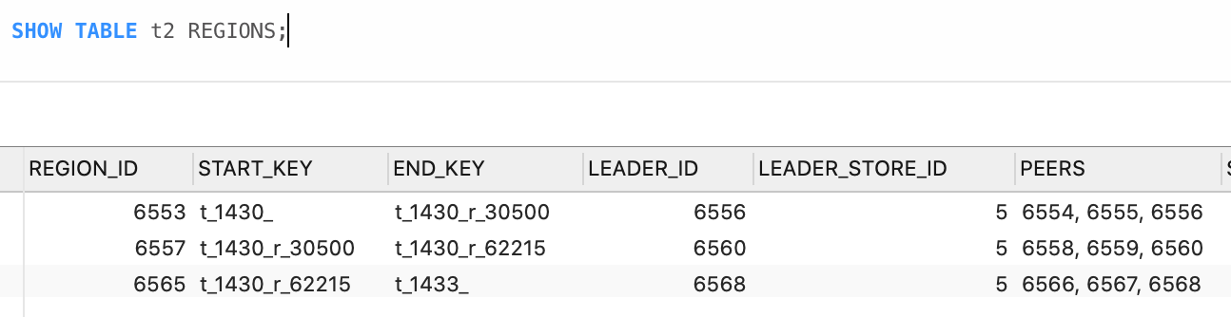
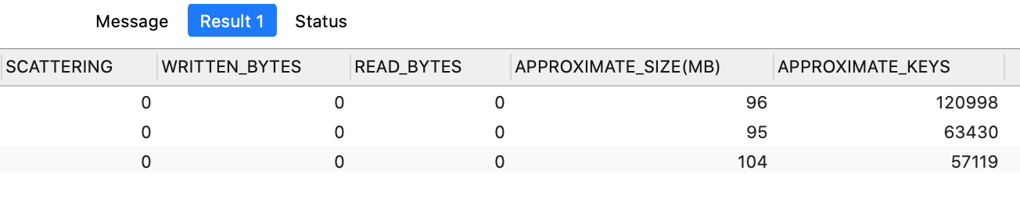
Region 分布情况
CoProcessor是以Region为单位执行算子的

Slide 17
执行计划算子
你可以使用 Optimizer Hints 来控制优化器的行为，以此控制物理算子的选择。例如 /*+ HASH_JOIN(t1, t2) */ 表示优化器将使用 Hash Join 算法
EXPLAIN ANALYZE SELECT /*+ HASH_JOIN(t1, t2) */ * FROM t1 INNER JOIN t2 ON t1.id = t2.t1_id WHERE t1.int_col = 1;

Slide 18
索引查询的执行计划
IndexLookUp：普通二级索引，需搭配回表操作
IndexReader：普通二级索引，无需回表操作
Point_Get 和 Batch_Point_Get：主键或唯一索引查询
IndexFullScan：索引数据全表扫描或Min/Max类函数只读一条

Slide 19
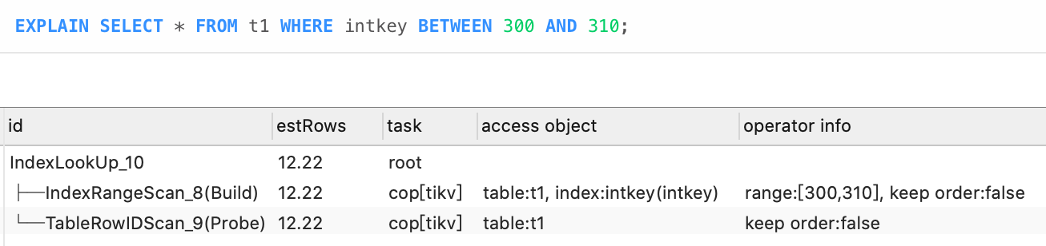
IndexLookUp 例子
IndexLookUp：普通二级索引，需搭配回表操作

Slide 20
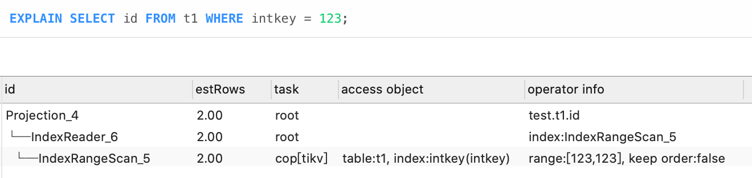
IndexReader 例子
IndexReader：TiDB 支持覆盖索引优化 (covering index optimization)。如果 TiDB 能从索引中检索出所有行，就会跳过 IndexLookup 任务中通常所需的第二步

Slide 21
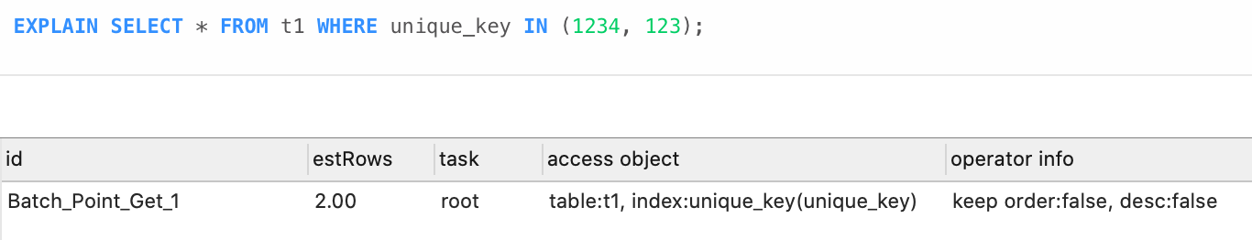
Point_Get、Batch_Point_Get 例子
TiDB 直接从主键或唯一键检索数据时会使用 Point_Get 或 Batch_Point_Get 算子。这两个算子比 IndexLookup 更有效率

Slide 22
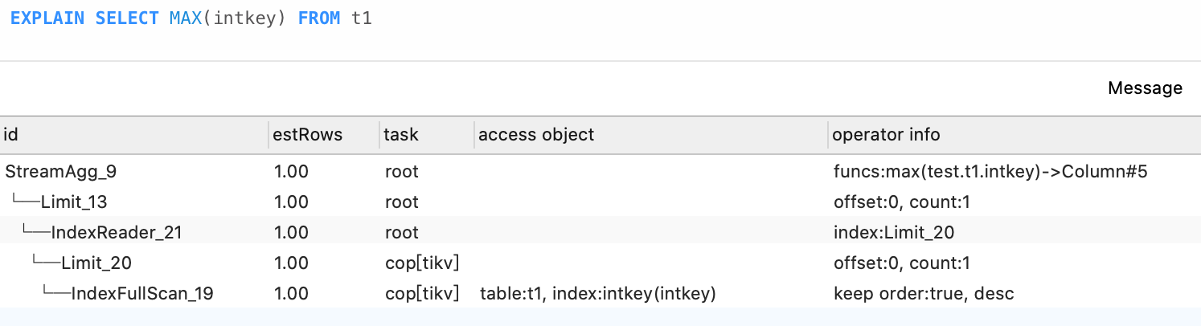
IndexFullScan 例子
索引是有序的，所以优化器可以使用 IndexFullScan 算子来优化常见的查询，虽然算子名为 FullScan 即全扫描，TiDB 只读取第一行。每个 TiKV Region 返回各自的 MIN 或 MAX 值给 TiDB，TiDB 再执行流聚合运算来过滤出一行数据。即使表为空，带 MAX 或 MIN 函数的流聚合运算也能保证返回 NULL 值

Slide 23
JOIN查询计划
Index Join：先读取build端t1数据，再在Probe端通过索引读取t2实现Join，节省内存
Hash Join：先读取 Build 端的数据并将其缓存在 Hash Table 中，然后再读取 Probe 端的数据，使用 Probe 端的数据来探查 Hash Table 以获得所需行。与 Index Join 算法相比，Hash Join 要消耗更多内存，但如果需要连接的行数很多，运行速度会比 Index Join 快。TiDB 中的 Hash Join 算子是多线程的，并且可以并发执行。
Merge Join：一种特殊的 Join 算法。当两个关联表要 Join 的字段需要按排好的顺序读取时，适用 Merge Join 算法。由于 Build 端和 Probe 端的数据都会读取，这种算法的 Join 操作是流式的，类似“拉链式合并”的高效版。Merge Join 占用的内存要远低于 Hash Join，但 Merge Join 不能并发执行。

Slide 24
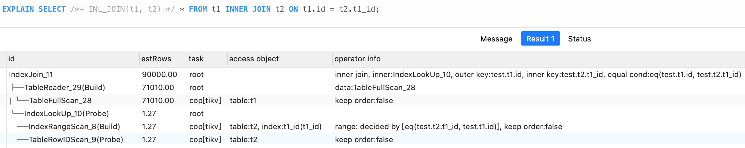
Index Join 例子
Index Join 算法对内存消耗较小，但如果需要执行大量探查操作，运行速度可能会慢于其他 Join 算法。在 Inner Join 操作中，TiDB 会先执行 Join Reorder 算法，所以不能确定会先读取 t1 还是 t2。假设 TiDB 先读取了 t1 来构建 Build 端，那么 TiDB 会在探查 t2 前先根据谓词 t1.col = 'value' 筛选数据，但接下来每次探查 t2 时都要应用谓词 t2.col='value'。所以对于这条语句，Index Join 算法可能不如其他 Join 算法高效。

Slide 25
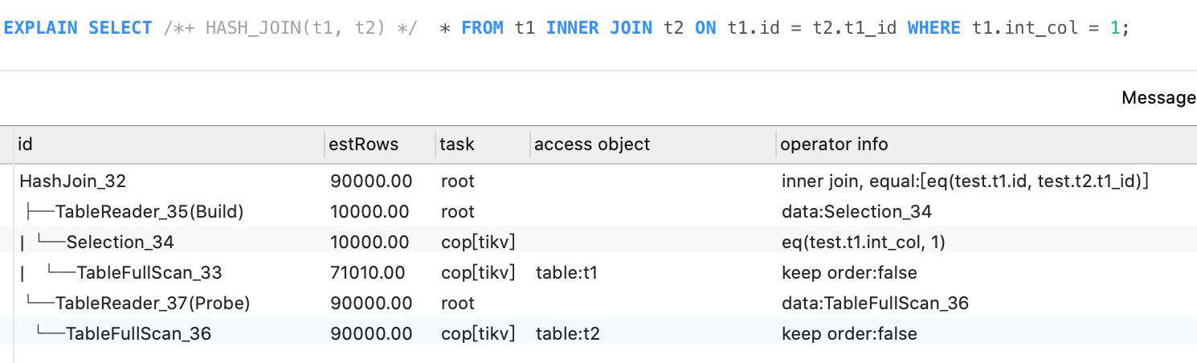
Hash Join 例子
TiDB 首先读取 Build 端的数据并将其缓存在 Hash Table 中，然后再读取 Probe 端的数据，使用 Probe 端的数据来探查 Hash Table 以获得所需行。与 Index Join 算法相比，Hash Join 要消耗更多内存，但如果需要连接的行数很多，运行速度会比 Index Join 快。节省了很多网络请求交互
需要注意：内存使用超过了 tidb_mem_quota_query 规定的值（默认为 1GB），且 oom-use-tmp-storage 的值为 true （默认为 true），那么 TiDB 会尝试使用临时存储，在磁盘上创建 Hash Join 的 Build 端。EXPLAIN ANALYZE 返回结果中的 execution info 一栏记录了有关内存使用情况等运行数据。

Slide 26
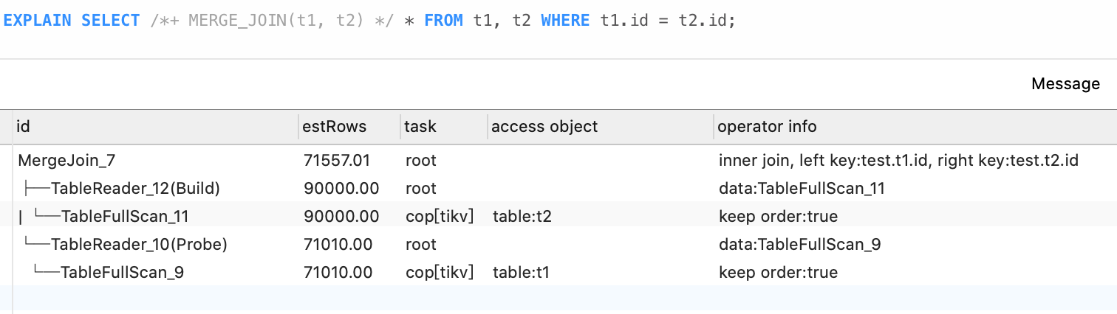
Merge Join 例子
Merge Join 是一种特殊的 Join 算法。当两个关联表要 Join 的字段需要按排好的顺序读取时，适用 Merge Join 算法。由于 Build 端和 Probe 端的数据都会读取，这种算法的 Join 操作是流式的，类似“拉链式合并”的高效版。Merge Join 占用的内存要远低于 Hash Join，但 Merge Join 不能并发执行

Slide 27
子查询的执行计划
TiDB 会执行多种子查询相关的优化，以提升子查询的执行性能

Slide 28
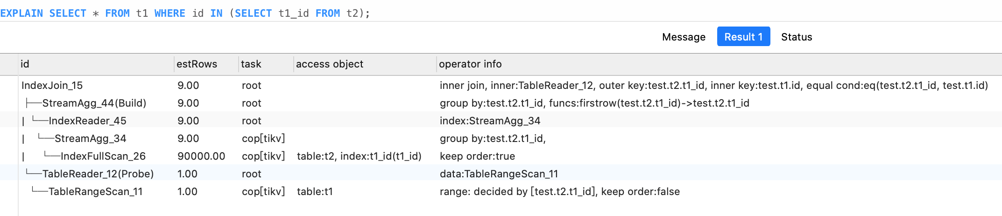
Inner join（无 UNIQUE 约束的子查询）
TiDB 通过索引连接操作 | IndexJoin_14 将子查询做了连接转化

Slide 29
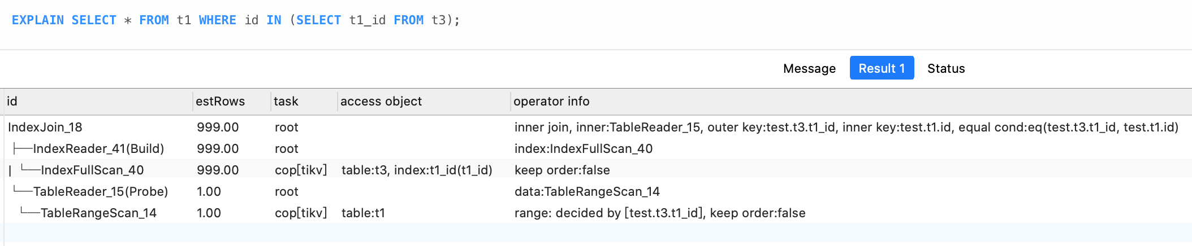
Inner join（有 UNIQUE 约束的子查询）
为了确保 t1_id 值在与表 t1 连接前具有唯一性，需要执行聚合运算。在以下示例中，由于 UNIQUE 约束已能确保 t3.t1_id 列值的唯一

Slide 30
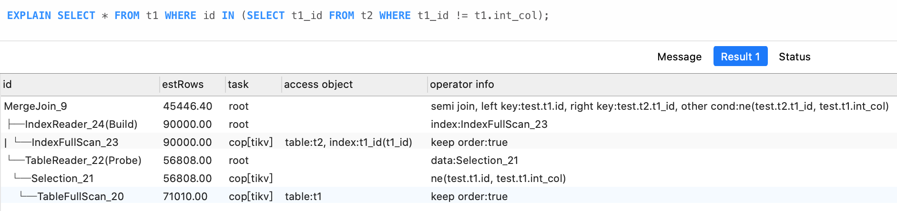
Semi Join（关联查询）
关联子查询去关联 由上述查询结果可知，TiDB 执行了 Semi Join。不同于 Inner Join，Semi Join 仅允许右键 (t2.t1_id) 上的第一个值，也就是该操作将去除 Join 算子任务中的重复数据。Join 算法也包含 Merge Join，会按照排序顺序同时从左侧和右侧读取数据，这是一种高效的 Zipper Merge。
可以将原语句视为关联子查询，因为它引入了子查询外的 t1.int_col 列。然而，EXPLAIN 语句的返回结果显示的是关联子查询去关联后的执行计划。条件 t1_id != t1.int_col 会被重写为 t1.id != t1.int_col。TiDB 可以从表 t1 中读取数据并且在 └─Selection_21 中执行此操作，因此这种去关联和重写操作会极大提高执行效率。

Slide 31
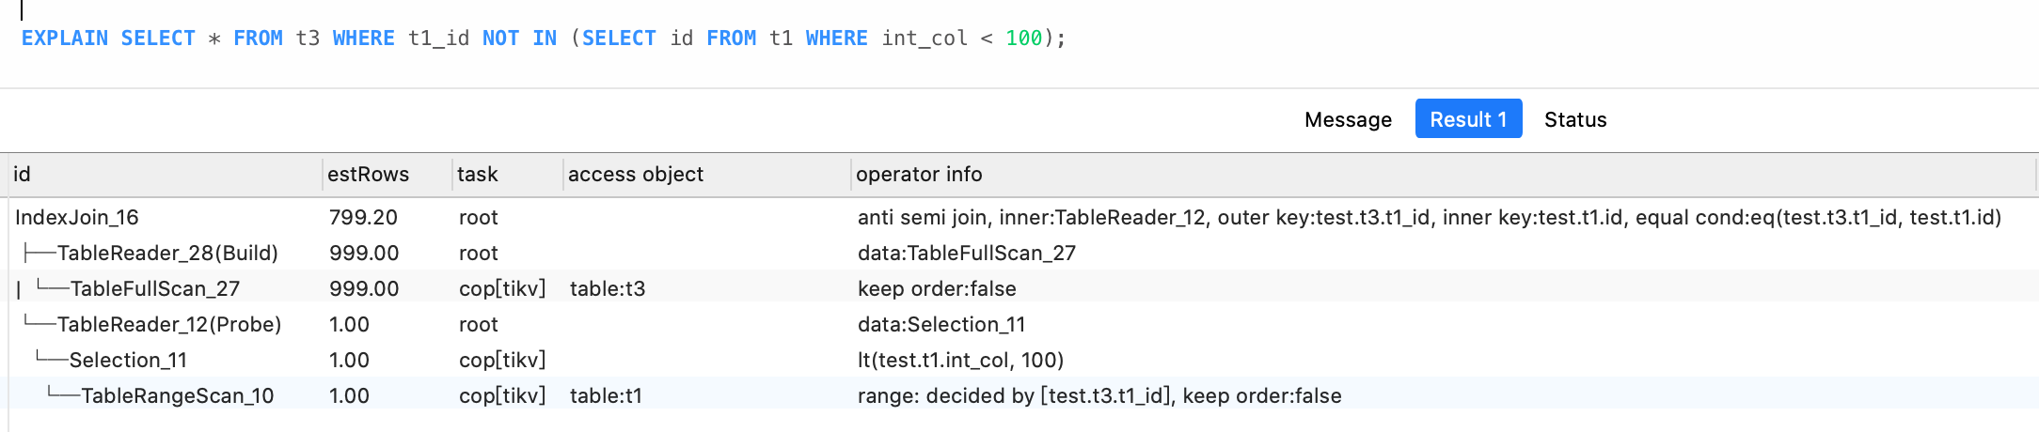
Anti Semi Join （NOT IN 子查询）
上述查询首先读取了表 t3，然后根据主键开始探测 (probe) 表 t1。连接类型是 anti semi join，即反半连接：之所以使用 anti，是因为上述示例有不存在匹配值（即 NOT IN）的情况；使用 Semi Join 则是因为仅需要匹配第一行后就可以停止查询。

Slide 32
聚合查询的执行计划
当使用了聚合计算，SQL 优化器会选择以下任一算子实现数据聚合：
Hash Aggregation
Stream Aggregation
为了提高查询效率，数据聚合在 Coprocessor 层和 TiDB 层均会执行
Hash Aggregation 算法在执行聚合时使用 Hash 表存储中间结果。此算法采用多线程并发优化，执行速度快，但与 Stream Aggregation 算法相比会消耗较多内存。
Stream Aggregation 算法通常会比 Hash Aggregation 算法占用更少的内存。但是此算法要求数据按顺序发送，以便对依次到达的值实现流式数据聚合。

Slide 33
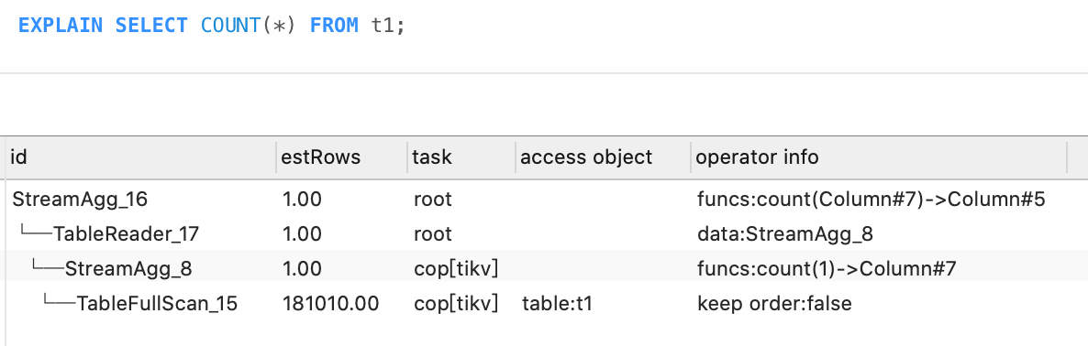
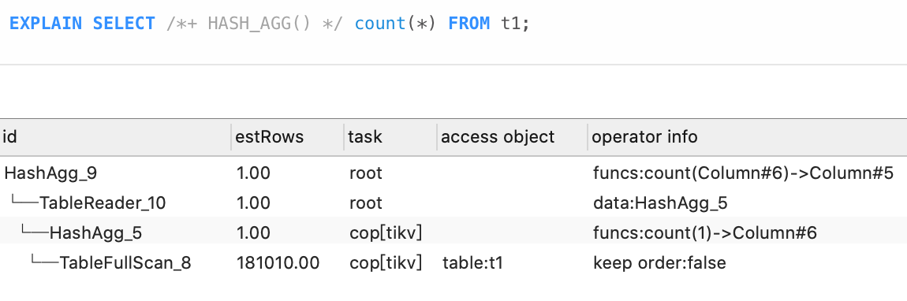
聚合查询的执行计划

Slide 34
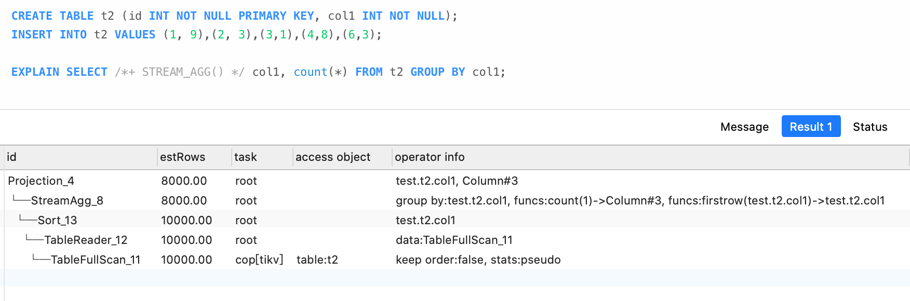
聚合查询的执行计划

